Slide 1
Có gì bên trong chiếc đồng hồ?
START

Slide 2
TIME
ĐÁP ÁN
MÁY TÍNH ĐỂ BÀN

Slide 3
TIME
ĐÁP ÁN
CÁI KÉO

Slide 4
TIME
ĐÁP ÁN
QUYỂN SÁCH

Slide 5
TIME
ĐÁP ÁN
CÁI ĐÈN HỌC

Slide 6
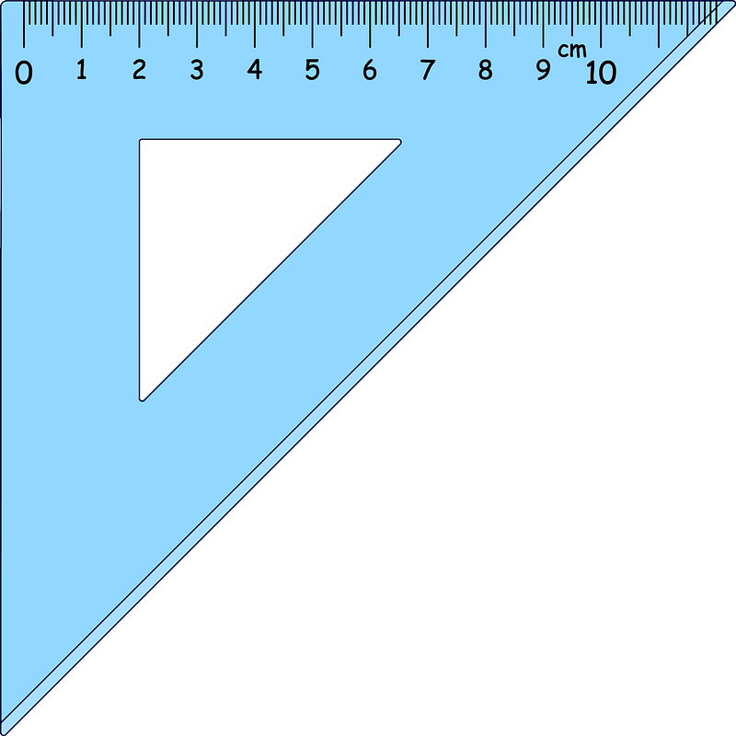
TIME
ĐÁP ÁN
CÁI THƯỚC EKE

Slide 7
TIME
ĐÁP ÁN
HỘP MÀU VẼ

Slide 8
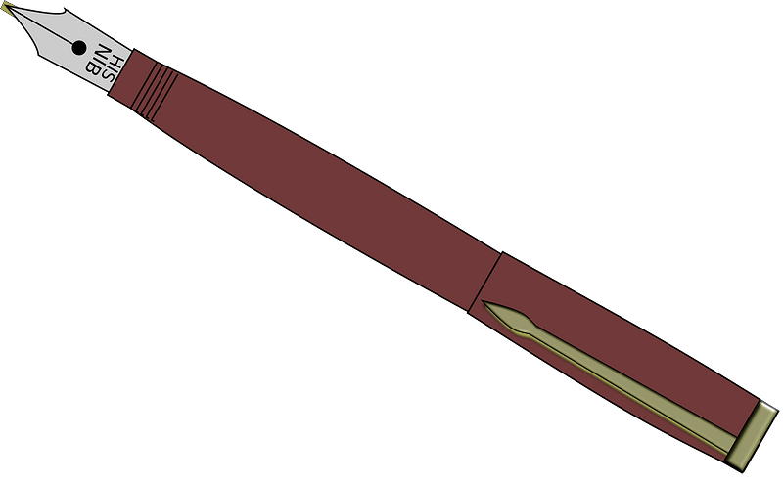
TIME
ĐÁP ÁN
CÁI BÚT MỰC

Slide 9
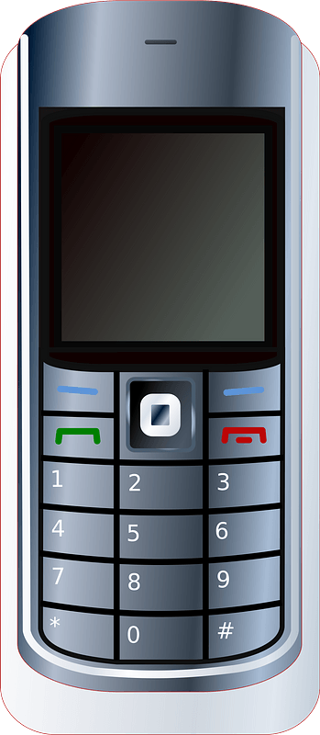
TIME
ĐÁP ÁN
CHIẾC ĐIỆN THOẠI

Slide 10
TIME
ĐÁP ÁN
CỤC TẨY

Slide 11
Well done!

